Slide 1
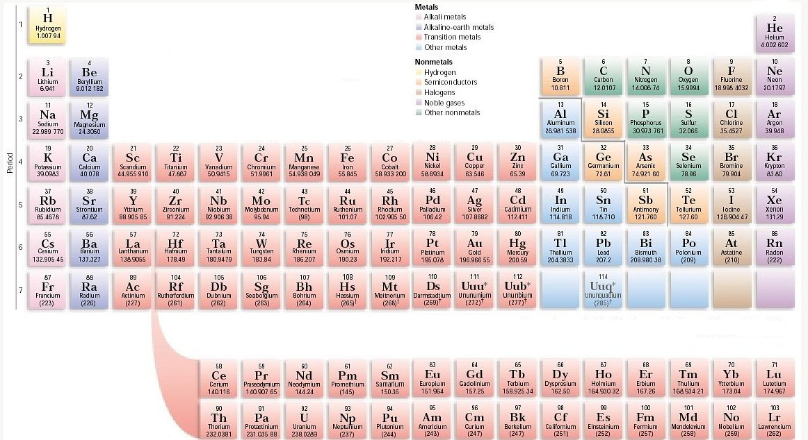
সু-স্বাগতম

Slide 2
শ্রেণি- নবম/দশম
বিষয়- রসায়ন বিজ্ঞান
অধ্যায়- পর্যায় সারণি
মোঃ ফেরদৌস ওয়াহিদ
সহকারী শিক্ষক(বিজ্ঞান)
মাধবপুর পাইলট উচ্চ বিদ্যালয়
মাধবপুর হবিগঞ্জ

Slide 3
কিসের ছবি?
এভবে সাজানোকে কি বলে?
বৃত্তের উপরের বিন্দুগুলোকে কি বলে?

Slide 4
কিসের ছবি?
এর মূলভিত্তি কী?

Slide 5
পর্যায় সারণির
মূলভিত্তি

Slide 6
শিখনফলঃ
পাঠ শেষ শিক্ষার্থীরা যা যা করতে পারবে-----
১) পর্যায় সারণির মূলভিত্তি বর্ণনা করতে পারব,
২) পর্যায় সারণির ব্যতিক্রম বৈশিষ্ট্য বর্ণনা করতে পারব।

Slide 7
${Ca}_{(20)}$ = 2, 8, 8, 2
Cl
Sc(21)-${1s}^{2}$ ${2s}^{2}{2p}^{6}$ ${3s}^{2}$ ${3p}^{6}$ ${3d}^{1}$ ${4s}^{2}$
এগুলোকে কি বলে?
এর মাধ্যমে কি পর্যায় সারণির মৌলের পর্যায় সম্পর্কে জানা যায়?
এর মাধ্যমে কি পর্যায় সারণির মৌলের গ্রুপ সম্পর্কে জানা যায়?
এর মাধ্যমে কি পর্যায় সারণির ধাতব ধর্ম ও অধাতব ধর্ম সম্পর্কে জানা যায়?
এর মাধ্যমে পর্যায় সারণিতে মৌলের অবস্থান নির্ণয় করা সম্ভব?

Slide 8
চল আমরা কিছু ঘটনা দেখি-----
এর সব শেষ পথে কয়টি ইলেকট্রন?
তাহলে তার গ্রুপ নম্বর কত?
ইলেকট্রন কয়টি স্তরে বিন্যাস্ত?
তাহলে মৌলটির পর্যায় নম্বর কত হবে?
মৌলটি কয়টি ইলেকট্রন ত্যাগ করেছে?
তাহলে তার যোজনি কত হবে?
তাহলে পরমাণুটি ধাতু না অধাতু?
তাহলে তার আধান কি হবে?
Na
$${Na}^{+}$$

Slide 9
Cl
Na
তাহলে ক্লোরিন ধাতু না অধাতু?
ক্লোরিন কয়টি ইলেকট্রন গ্রহণ করেছে?
ক্লোরিনের আয়ন কি হতে পারে?
তাহলে পর্যায় সারণিতে ক্লোরিনের অবস্থান হয়েছে?
তাহলে ক্লোরিনের গ্রুপ নম্বর কত?
তাহলে ক্লোরিনের পর্যায় নম্বর কত?

Slide 10
একক কাজঃ
সময়ঃ ৮মিনিট
ম্যাগনেশিয়াম ও আর্গনের অবস্থান পর্যায় সারণিতে যুক্তিযুক্ত-উক্তিটি ব্যাখ্যা কর।

Slide 11
H
একে চিনতে পারছ?
এটি ধাতু না অধাতু?
হাইড্রোজেনকে গ্রুপ-১ এ স্থান দেওয়ার কারণ কী?
হাইড্রোজেনকে গ্রুপ-১ এ স্থান দেওয়ার কারণ কী?
মিলিয়ে নিতে পার----
হাইড্রোজেন একটি অধাতু। হাইড্রোজেনকে তীব্র ক্ষার ধাতুর সাথে গ্রুপ-১ এ স্থান দেওয়ার কারণ হচ্ছে, ক্ষার ধাতুর মত এর বাইরের প্রধান শক্তিস্তরে একটি ইলেকট্রন থাকে এবং এর অনেক বৈশিষ্ট্য/ধর্ম ক্ষার ধাতুর সাথে মিলে যায়।
আবার এর অনেক বৈশিষ্ট্য হ্যালোজেনের সাথেও মিলে যায়। হ্যালোজেনের মত সে একটি ইলেকট্রন গ্রহণ করতে পারে। তাই হাইড্রোজেনের বেশির ভাগ ধর্ম ক্ষার ধাতুর সাথে মিলে যায় তাই তাকে গ্রুপ-১ এ স্থান দেওয়া হয়েছে।

Slide 12
He
একে চিনতে পারছ?
একে ১৮ নম্বর গ্রুপে স্থান দেওয়ার কারণ কী?
হিলিয়ামের বিন্যাস অনুযায়ী ২ নম্বর গ্রুপে থাকার কথা। কিন্তু তাকে ১৮ নম্বর গ্রুপে রাখা হয়েছে। কারণ হিলিয়াম একটি নিস্ক্রিয় মৌল। ২য় গ্রুপের মৌলের সাথে তার কোনো মিল নেই কিন্তু ১৮ নম্বর গ্রুপের মৌলের সাথে মিল রয়েছে। তাই তাকে ১৮ নম্বর গ্রুপে রাখা হয়েছে।

Slide 13
এদেরকে কি বলে?
এদেরকে সারণির নিচে রাখা হয়েছে কেন?
এদেরকে ল্যান্থেনাইড ও অ্যাক্টিনাইড সারি বলে। এদেরকে পর্যায় সারনির নিচে রাখার কারণ হচ্ছে-তারা ৬ ও ৭ নম্বর পর্যায়ের ৩ নম্বর গ্রুপে অবস্থিত। তাই এই গ্রুপে তাদের রাখা অনেকটা কঠিন এবং এই গ্রুপে রাখলে পর্যায় সারণির সৌন্দর্য নষ্ট হত তাই তাদের নিচে আলাদা করে রাখা হয়েছে।

Slide 14
সময়ঃ ৬মিনিট
দলীয় কাজঃ
পর্যায় সারণির ব্যতিক্রম বৈশিষ্ট্য ব্যাখ্যা কর।

Slide 15
মূল্যায়নঃ
১) সোডিয়ামের গ্রুপ ও পর্যায় সংখ্যা কত?
২) ক্লোরিনের গ্রুপ ও পর্যায় সংখ্যা কত?
৩) পর্যায় সারণিতে ম্যাগনেশিয়ামের অবস্থান কি যুক্তিযুক্ত?
৩) পর্যায় সারণিতে হিলিয়ামের অবস্থান কি যথাযথ?

Slide 16
ধন্যবাদ

